Slide 1










Tiếng Viêt 3

Slide 2




Slide 3


Slide 4
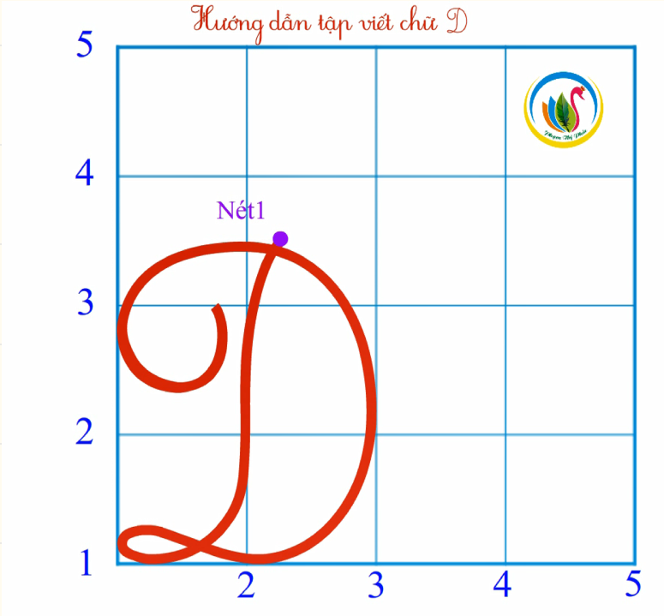
Hướng dẫn tập viết chữ hoa D
Cách viết:
+ Chữ D gồm 2 nét cơ bản: nét lượn hai đầu (dọc ) và nét cong phải nối luền nhau, tạo một vòng xoắn nhỏ ở chân chữ.
+ Độ cao 2,5 ô li.
+ Độ rộng 2 ô li.

Slide 5


Slide 6


Viết tên riêng

Slide 7
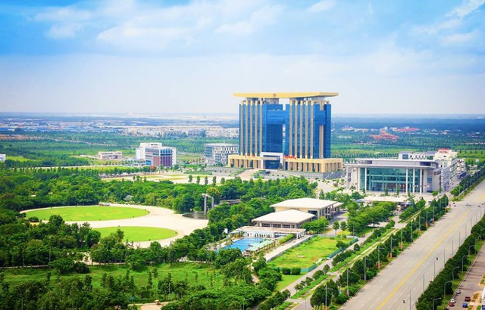
Bình Dương là một tỉnh thuộc miền Nam nước ta, là của gõ giao thương với Thành phố Hồ Chí Minh, là một trong những trung tâm kinh tế - văn hóa lớn nhất của cả nước.

Slide 8
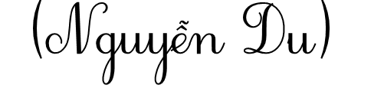
Viết câu ứng dụng
Dưới trăng quyên đã gọi hè
Đầu tưởng lửa lựu lập lòe đâm bông
Những chữ cái nào được viết hoa?

Slide 9
Viết câu ứng dụng
Dưƞ Ǉrăng Ǖίΐłn đã gĊ Ǘ∆
Đầu ǇưŊg lửa lựu lập lŀψ đâm bŪg
? Hai câu thơ được viết theo thể thơ gì? Khi viết theo thể thơ đó cần lưu ý điều gì?
Hai câu thơ được viết theo thể thơ lục bát (câu 6 chữ, câu 8 chữ). Khi viết cần chú ý lùi đầu dòng của từng câu cho phù hợp (Ví dụ: câu 6 chữ lùi 2 ô li, câu 8 chữ lùi 1 ô li)

Slide 10
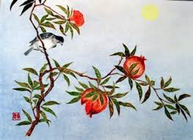
Đây là hai câu thơ nổi tiếng của đại thi hào Nguyên Du. Câu thơ miêu tả những dấu hiệu đầu tiên của mùa hè: Tiếng chim quyên, hoa lựu trổ bông đỏ rực, đầy sức sống.

Slide 11


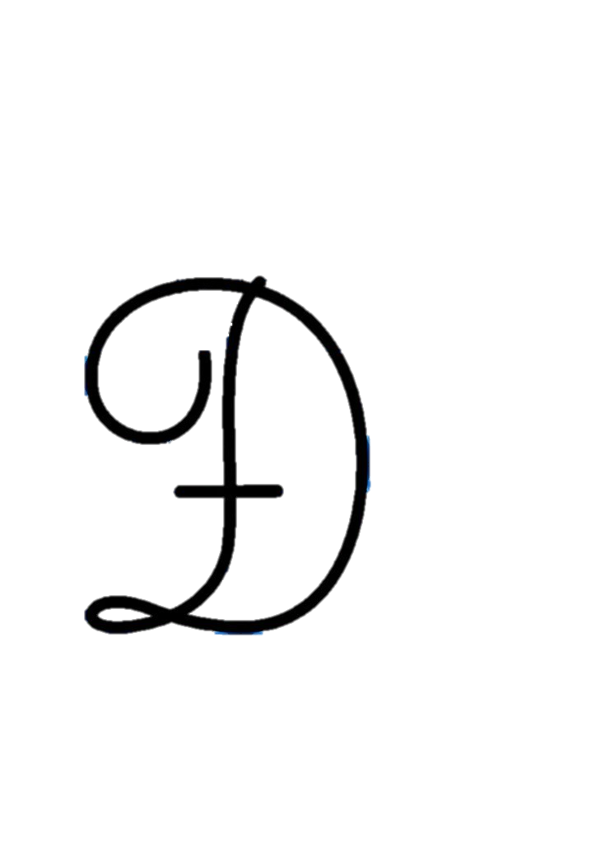


Slide 12


Slide 13
BÌNH ĐỊNH
ĐĂK NÔNG
ĐÀ LẠT
ĐỒNG THÁP
LÂM ĐỒNG
ĐỒNG NAI

Slide 14


Hoàn thành bài viết chữ viết D, Đ vào vở Tập viết
Chuẩn bị bài sau

